Slide 1
LE SUFFRAGETTE

Slide 2
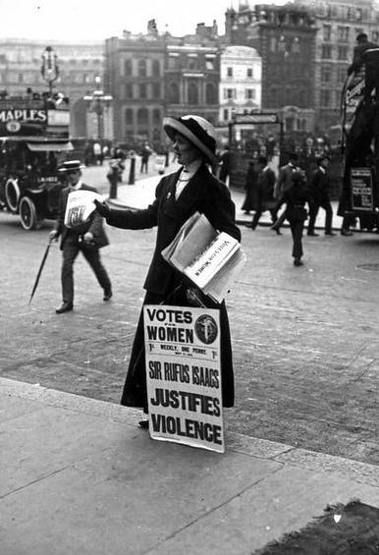
Chi sono le "suffragette"?
Sono le donne che in Europa agli inizi del Novecento lottavano per ottenere il diritto di voto. Il termine “suffragette” deriva dalla parola “suffragio”, che significa voto.
Perché fu importante la Prima Guerra Mondiale?
Perché le donne assunsero molti dei tradizionali ruoli maschili nel mondo del lavoro mentre gli uomini erano al fronte. Questo comportò una nuova considerazione delle donne

Slide 3
Quali erano gli obiettivi delle suffragette?
1. parità di diritti rispetto agli uomini
2. diritto di voto
3. poter insegnare nelle scuole superiori
4. uguaglianza dei diritti civili
5. svolgere le stesse professioni degli uomini

Slide 4
Quali strumenti utilizzavano?
1. Comizi
2. Scritte sui muri
3. Cartelli
4. Azioni dimostrative
Erano un movimento pacifico che portava avanti una battaglia politica, sociale e culturale.
In Gran Bretagna
Nel 1918 il parlamento britannico approvò la proposta di diritto di voto per le mogli dei capi famiglia sopra i 30 anni.
Il 2 luglio del 1928 il suffragio fu esteso a tutte le donne inglesi.

Slide 5
Quando fu concesso il diritto di voto fuori dalla Gran Bretagna?
Nuova Zelanda: 1893
Germania: 1919
Stati Uniti: 1920
Francia: 1944
E in Italia?
In Italia
Le protagoniste della lotta per il diritto di voto alle donne furono Giuditta Brambilla, Carlotta Clerici e Anna Kuliscioff. Le donne italiane votarono per la prima volta nel 1946 per il referendum per decidere la forma dello stato italiano e per l’elezione dell’assemblea costituente.

Slide 6
Per studiare
Chi sono le suffragette?
Perché fu importante la Prima guerra mondiale?
Quali erano gli obiettivi delle suffragette?
Quali strumenti utilizzavano?
Quando fu concesso il voto in Gran Bretagna e fuori dalla Gran Bretagna?
E in Italia?

Slide 7
Suffragette: donne - in Europa - inizi Novecento - ottenere il diritto di voto
I guerra mondiale: donne lavori maschili - nuova considerazione
Obiettivi: stessi diritti degli uomini - diritto voto - insegnare scuole superiori - stessi diritti civili (i diritti civili = nei confini territoriali di uno Stato, diritti naturali o i diritti umani = appartengono a tutti gli esseri umani, a prescindere dal territorio in cui si trovino.) - stesse professioni uomini
Strumenti: comizi- scritte sui muri - cartelli - azioni dimostrative (es. incatenandosi a ringhiere, incendiando le cassette postali, rompendo finestre…)
Gran Bretagna: 1918: voto donne sposate con più di 30 anni - 2 luglio 1928: suffragio per tutte le donne
Nel mondo: Nuova Zelanda: 1893 - Germania: 1919 - Stati Uniti: 1920 - Francia: 1944 - Italia. 1946

